Slide 1
Pohlavní soustava ženy

Slide 2
Pohlavní chromozómy
Pohlavní chromozómy ženy XX
Vajíčko – nese vždy jen chromozóm X

Slide 3
Pohlavní orgány
Vaječníky, vejcovody, děloha, pochva + zevní pohlavní orgány – malé a velké stydké pysky, klitoris
Pohlavní žláza - vaječníky

Slide 4
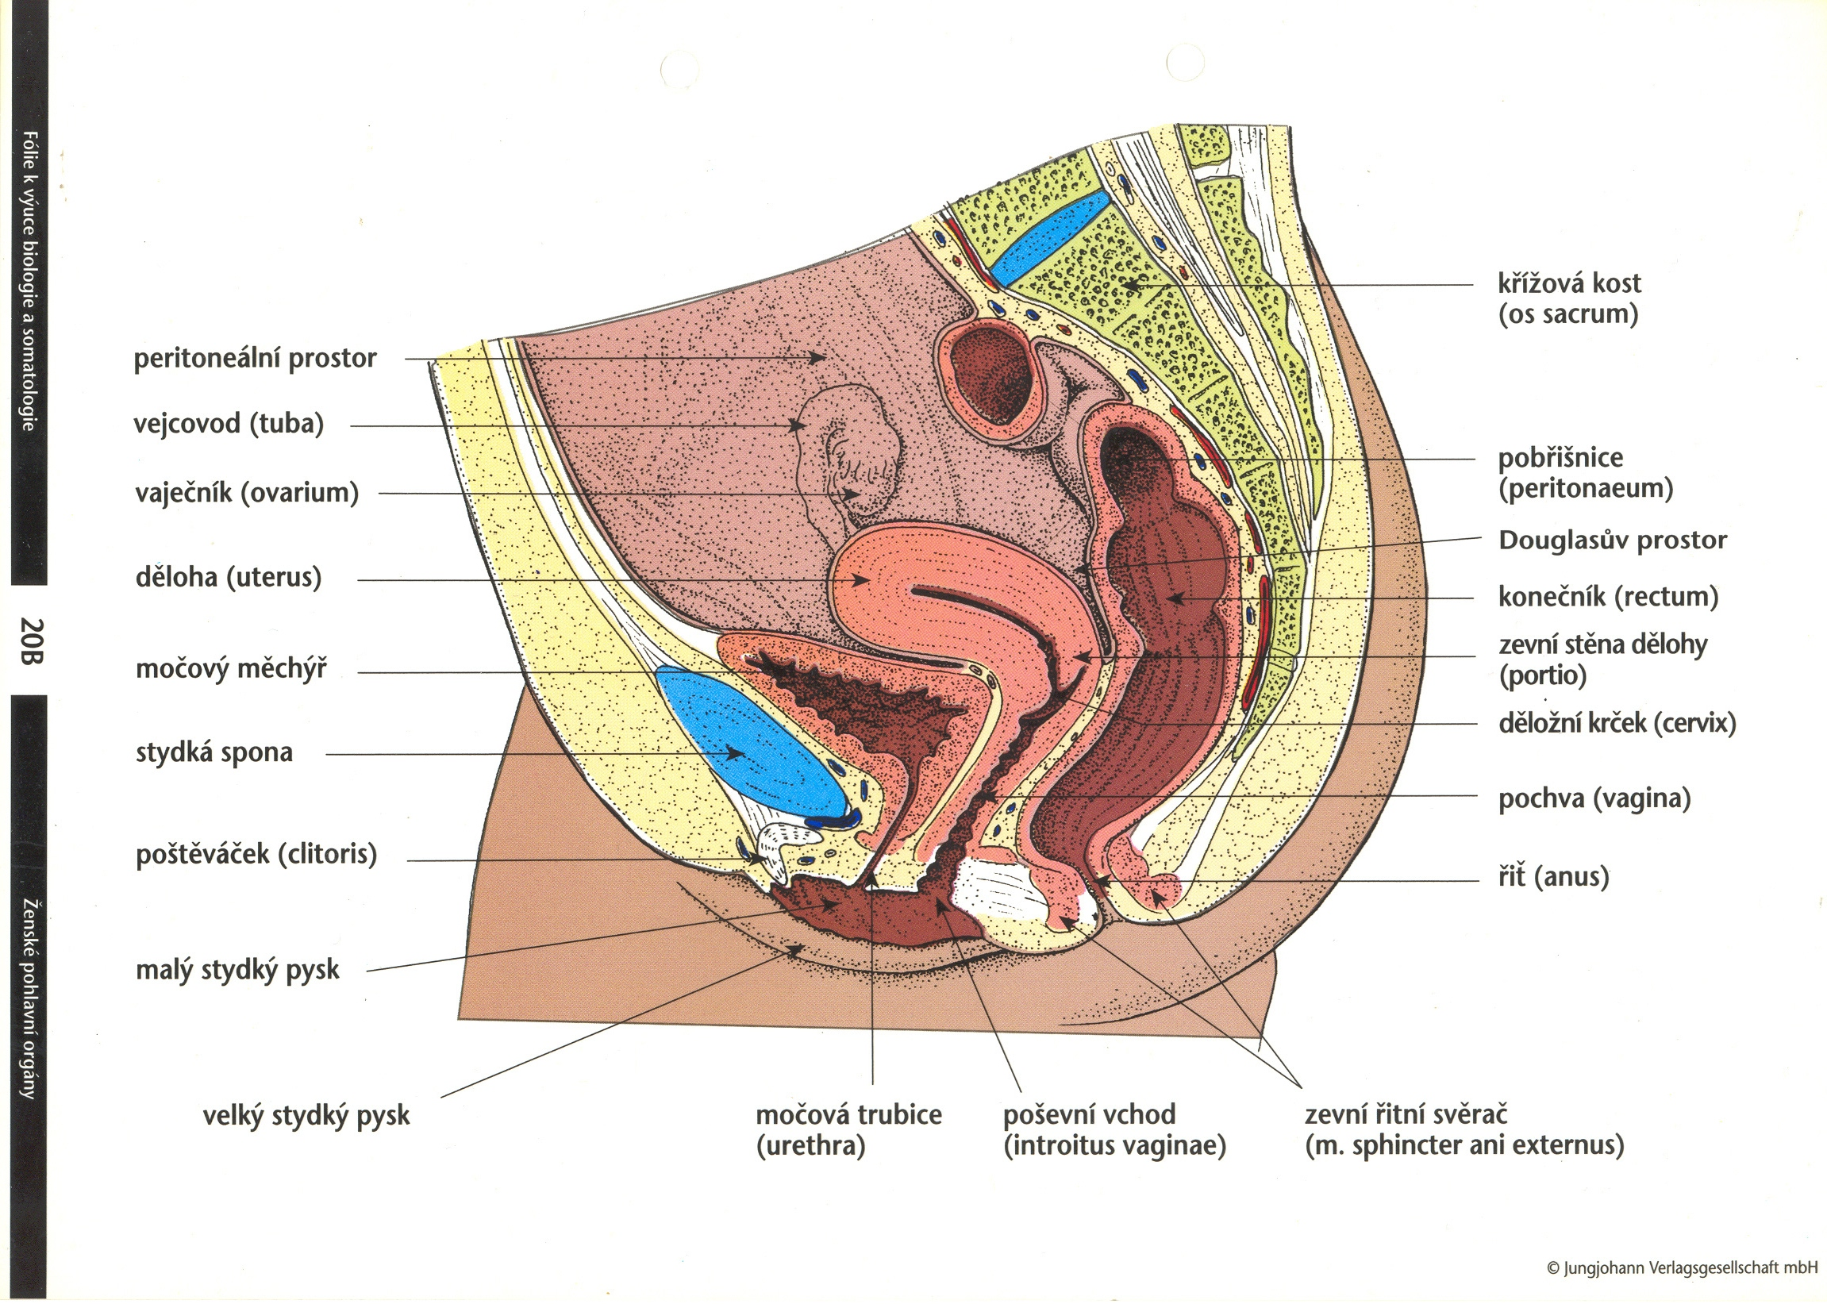

Slide 5
Vaječníky (ovaria)
Párový orgán
Kůra a dřeň
Pod vlivem FSH a LH se tvoří pohlavní hormony estrogeny, gestageny a androgeny
Estrogeny – folikulární buňky
Gestageny – žluté tělísko
Obě struktury – malé množství androgenů

Slide 6
Estrogeny, gestageny, androgeny
Nejúčinnější – estradiol, dále estron a estriol
Odbourávány v játrech
Nejdůležitější gestagen – progesteron
Odbourávány v játrech
Hlavní místo produkce – nadledviny, 40% produkce v ováriích
Vylučovány hlavně močí

Slide 7
Biologická účinnost estrogenů
V pubertě navozují růst pohlavních orgánů, stimulují růst a vývoj prsů
Rozvoj sekundárních pohlavních znaků
Vyvolávají proliferaci vaginálního dlaždicovitého epitelu
Navozují proliferační fázi menstruačního cyklu
Zvyšují aktivitu osteoblastů, facilitují uzavírání růstových štěrbin
Zvyšují resorbci Na a vody v ledvinách
Snižují erytropoezu, zvyšují krevní srážlivost
Snižují hladinu cholesterolu

Slide 8
Biologická účinnost progesteronu
Gestagenní účinek = příprava a udržení těhotenství
Snižuje kontraktilitu gravidní dělohy
Snižuje produkci hlenu žlázkami děložního hrdla a zvyšuje jeho viskozitu
Vyvolává sekreční aktivitu mléčné žlázy
Ovlivňuje sekreci gonadotropinů
Ovlivňuje termoregulační centrum – zvyšuje bazální teplotu

Slide 9
Biologická účinnost androgenů
Řídí růst axiálního a pubického ochlupení
Udržují libido
Jsou prekurzory estrogenů

Slide 10
Produkce pohlavních buněk
Oogeneze
Pohl. buňky se tvoří z buněk zárodečného epitelu = oogonií
Počet oogonií – max. v 20. – 24. tt – 6 až 7 miliónů primordiálních folikulů – pak už klesá (uloženy v kůře ovárií)
Před narozením – jen 1 až 2 miliony
V pubertě – 300 až 400 tisíc
Reprodukční věk - uvolní se asi 450 vajíček

Slide 11
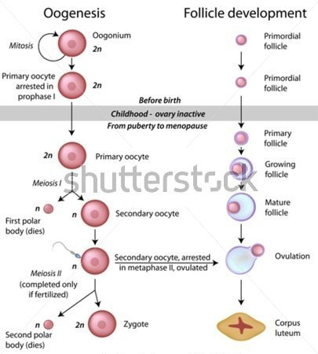
Oogeneze
Prenatální období – meióza do profáze I.
Puberta – první redukční dělení se dokončí před ovulací
Druhé redukční dělení zůstává zastaveno v metafázi (sekundární oocyt) a dokončí se pouze po oplození vajíčka
Výsledkem je ovum – 23 chromozómů

Slide 12
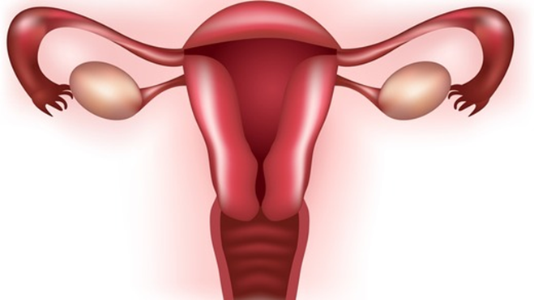
Vejcovody (tubae uterinae)
Párový orgán
Asi 13 cm
Prohnutá nálevka s roztřepeným koncem přiložena k vaječníku
Fce: zachycení vajíčka, transport do dělohy
Nejčastěji zde dochází k oplození
Stěna je tvořena spirálně uspořádanou hladkou svalovinou
Vnitřní povrch - řasinky

Slide 13
Děloha (uterus)
Dutý orgán, hruškovitý tvar
Uložena v malé pánvi mezi močovým měchýřem a konečníkem
Převážně hladká svalovina do spirál – vliv hormonů – oxytocin
Sliznice dělohy = endometrium, střední vrstva = myometrium, vnější vrstva = parametrium
Fce: uhnízdění oplozeného vajíčka a jeho vývoj

Slide 14
Pochva (vagina)
Svalová trubice spojuje dělohu se zevními pohlavními orgány
Poševní sliznice – dlaždicový epitel – v oblasti děložního čípku přechází v endometrium → časté buněčné nepravidelnosti
Porodní cesty, koitus
Kyselé pH
Vchod do 1. sex. styku uzavřen slizniční řasou = hymen
Bartholiniho žlázy (při dolním okraji poševního vchodu)– zvýšení produkce hlenu při sexuálním vzrušení

Slide 15
Klitoris
Poštěváček
Topořivé tělísko + 2 topořivá tělesa kapkovitého tvaru po obou stranách poševního vchodu
Analogický orgán k penisu

Slide 16
Malé a velké stydké pysky
Velké stydké pysky – kožní řasa vyplněná tukem, silněji pigmentovány, ochlupeny
Malé stydké pysky – slizniční řasa, ohraničuje vchod do pochvy
Znak zralého plodu – velké stydké pysky překrývají malé stydké pysky

Slide 17
Ovariální cyklus
Fáze folikulární | Fáze ovulační | Fáze luteální
12 – 14 dní | 14. den | 14-16 dní
Vlivem FSH je stimulován růst primárního folikulu a v něm produkce estrogenů, připojuje se LH, jeden ze 6-12 folikulů roste rychleji a vytvoří Graafův folikul, který vyčnívá nad povrch ovaria | Graafův folikul praskne a vajíčko je vyplaveno do dutiny břišní a je zachyceno vejcovodem | Vlivem LH se vytváří žluté tělísko, progesteron působí tlumivě na sekreci LH a FSH, což po dobu sekreční fáze brání zrání dalšího folikulu

Slide 18
Menstruační cyklus
Proliferační fáze | Sekreční fáze | Ischemická fáze | Menstruační fáze
Od 5. – 14. dne | Od 15. – 28. dne | 28. den | Od 1. – 5. dne
Vliv estrogenů (Graafův folikul) | Vliv progesteronu
Růst děložní sliznice (3-4mm), 14. den cyklu - ovulace | Graafův folikul se změnil na žluté tělísko, tloušťka endometria je 5-6mm, pokud nedojde k oplodnění – žluté tělísko zaniká, klesá produkce progesteronu | Nedostatek estrogenů snižuje prokrvení sliznice, dochází k zaškrcení cév | Nedostatečné prokrvení vede k nekróze buněk – menstruace, spolu se sliznicí odchází asi 35ml krve

Slide 19
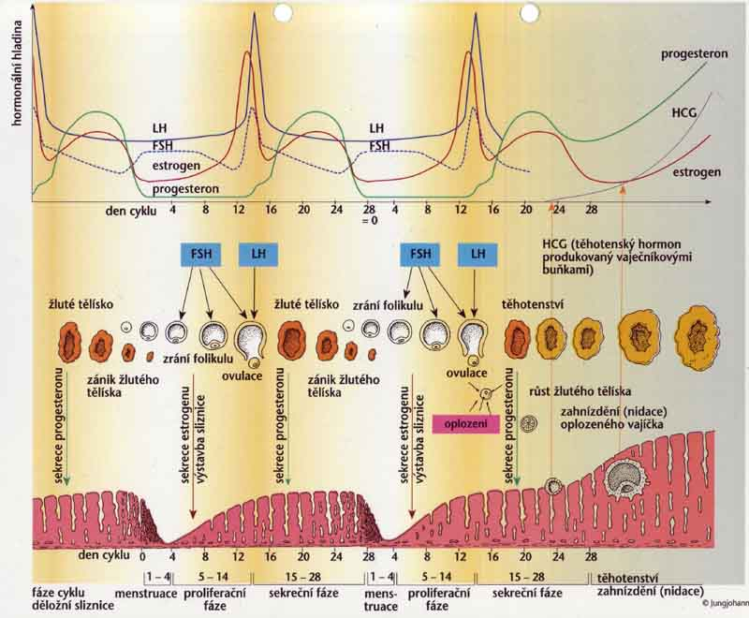

Slide 20
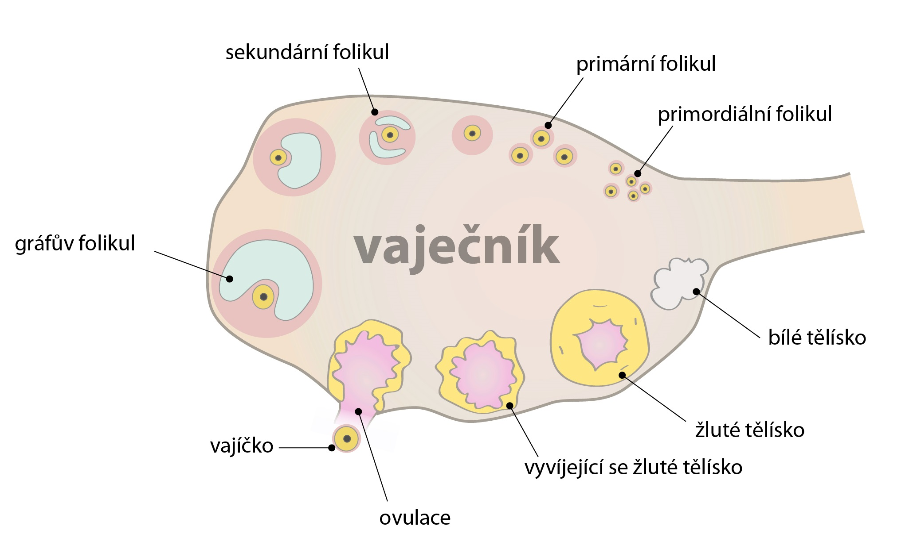

Slide 21
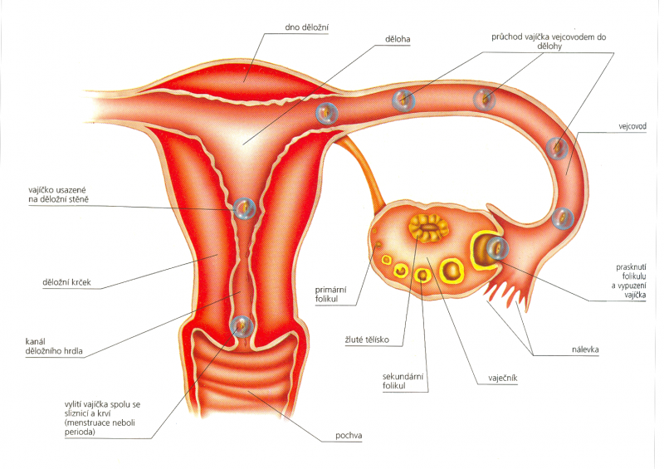

Slide 22
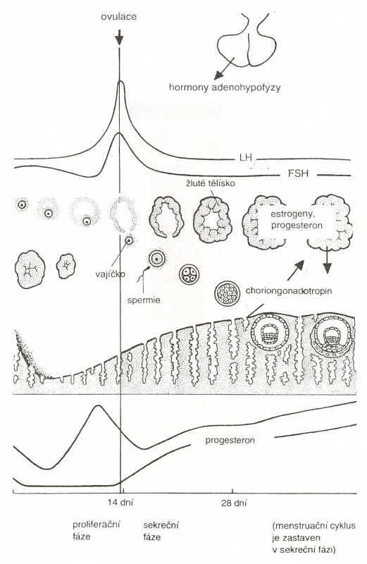

Slide 23
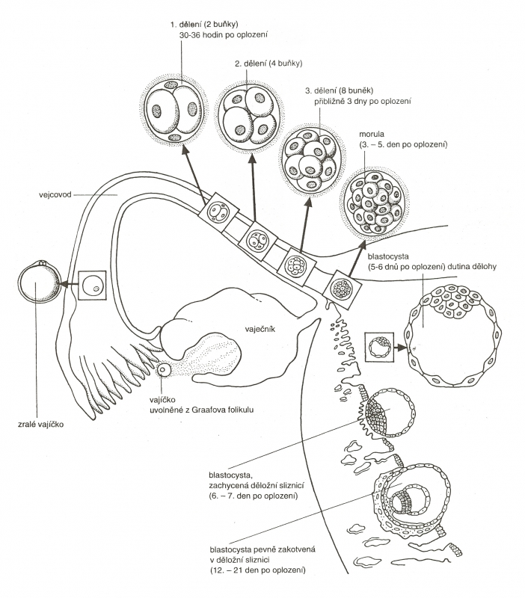

Slide 24
Věkové zvláštnosti - menstruace
Menarché – 1. menstruace
Mezi 8. – 14. rokem – vlivem nízkého množství LH bývají cykly anovulační
Od 45. do 50. roku – ustává pravidelný cyklus – pokles hladiny estrogenů ⇨ menopausa ⇨ menstruace je nepravidelná až ustane a nastává klimakterium

Slide 25
Onemocnění
kandidóza
HPV
genitální opar
chlamydie
syfilis, kapavka
HIV/AIDS
endometrióza

